Slide 1
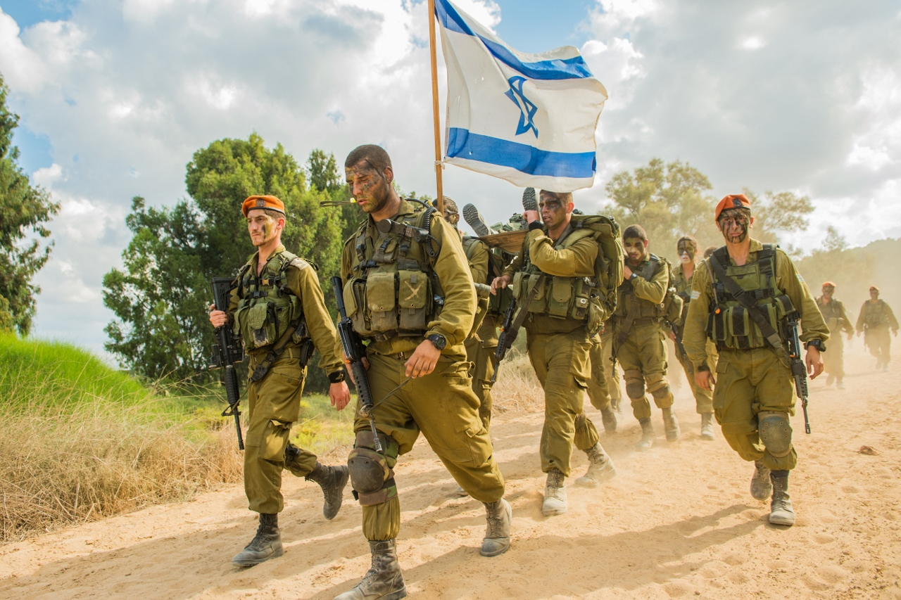
שירות: צבאי לאומי אזרחי חלק ב'
03.05.2020
הרצאת מנכ"ל משרד החינוך

Slide 2
בהרצאה הקודמת דיברנו על:
1 – הקמת צה"ל
2 – תפיסת הביטחון של ישראל
3 – מודל צבא העם
4 – מודל הצבא השכיר
5 – צהל והחברה בישראל:
– קליטת עלייה
– חינוך
– פיתוח ישובים

Slide 3
על מה נדבר היום?
1 – השירות הצבאי
2 – השירות הלאומי אזרחי
3 – המילואים
4 – תהליך הגיוס לצה"ל
5 – מטרות הצבא בשירות לצה"ל
6 – תוכניות משרד החינוך בגיוס לצה"ל ולשירות לאומי-אזרחי

Slide 4
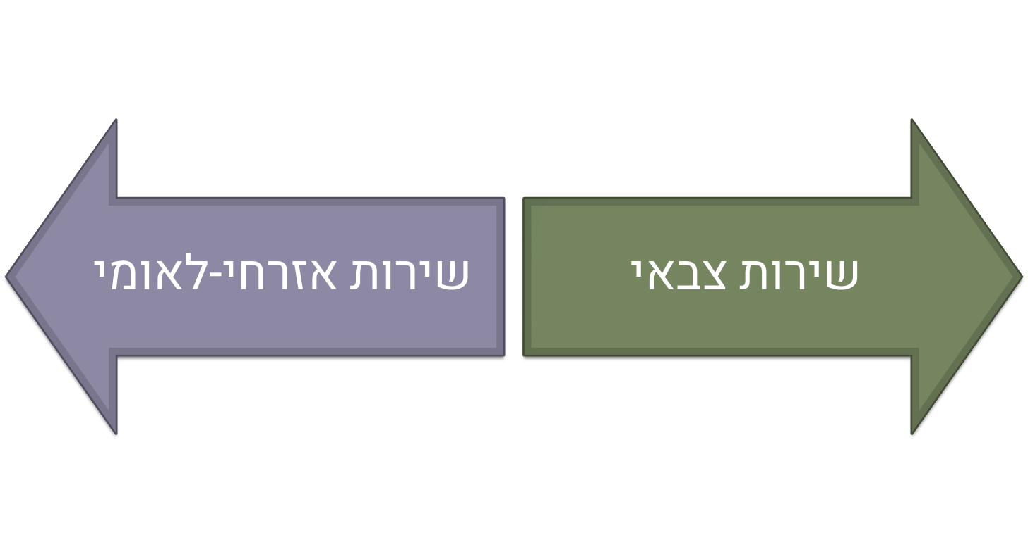
מסלולים

Slide 5
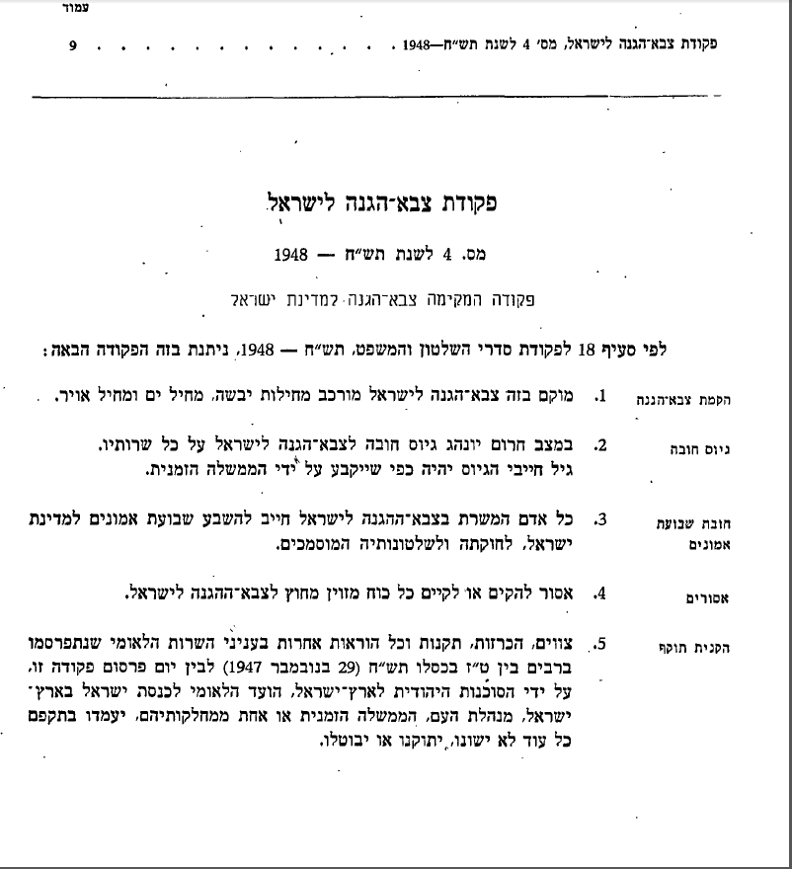
השירות הצבאי
החוק נוקט לשון שוויונית:
כל אזרחי ישראל נדרשים בגיוס
(כולל האוכלוסיה הערבית והחרדית)

Slide 6
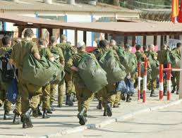
תמונת מצב הגיוס לצה"ל
129,971
98,469
65,007
שנתון גיוס
ברי גיוס מתוך השנתון
שיעור הגיוס- 66%
לאחר נשר של כ-17%
53,956

Slide 7
תמונת מצב הגיוס לצה"ל

Slide 8
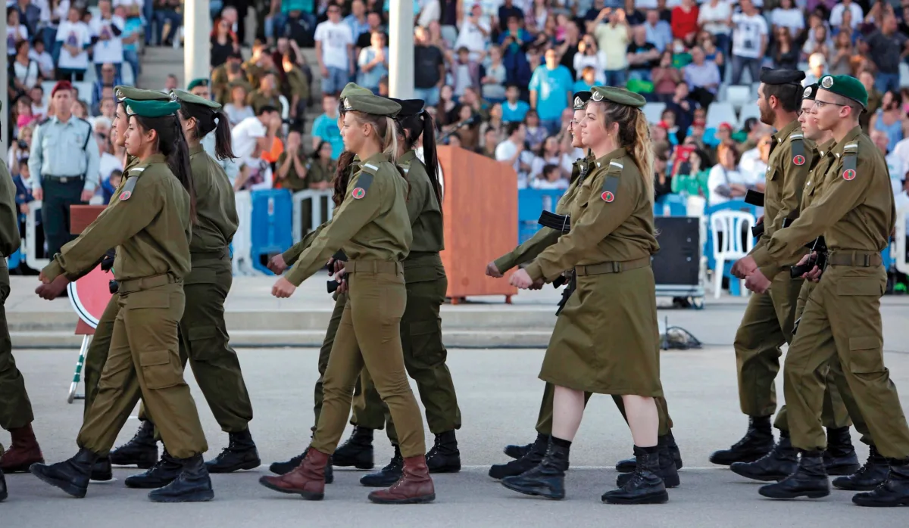
תמונת מצב על פני שנים

Slide 9
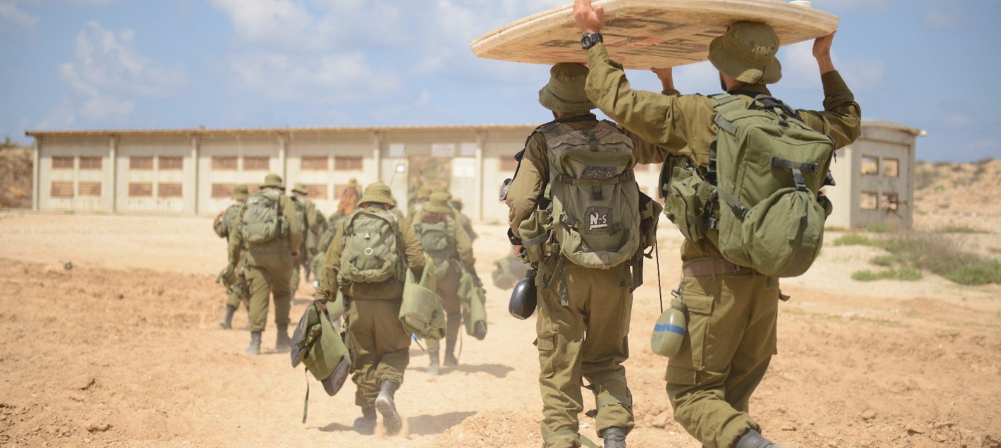
תמונת מצב על פני שנים
שיעורי גיוס - תמונת מצב ותחזית 2018
גברים
נשים

Slide 10
סיבות לאי גיוס
אי גיוס לצה"ל מקרב הפוטנציאל

Slide 11
אחוזי נשירה במהלך השירות הצבאי
סה"כ נושרים במהלך השירות כ7,600 חיילים וחיילות

Slide 12
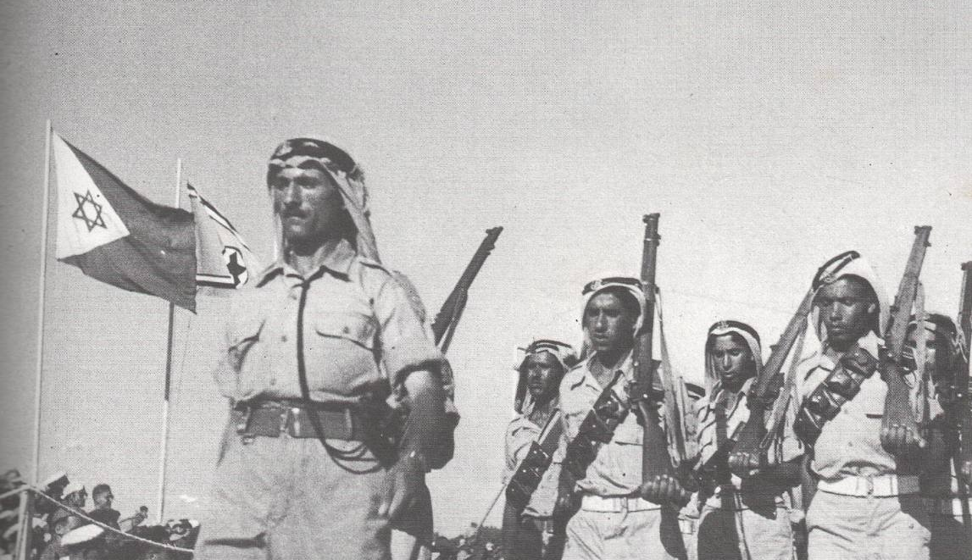
פטורים משירות
ערבים אזרחי ישראל אינם נקראים לשירות מתוקף סמכותו של שר הביטחון

Slide 13
שירות ערבים בצה"ל
סרטון מיעוטים בצה"ל
(01:40)

Slide 14
שירות ערבים בצה"ל
סרטון מיעוטים בצה"ל
(01:40)

Slide 15
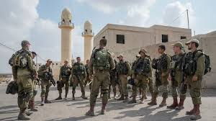
שירות ערבים בצה"ל
כיום משרתים בצה"ל כ-250 חיילים ערבים מוסלמים
מתוכם: 15 קצינים ו40 נגדים

Slide 16
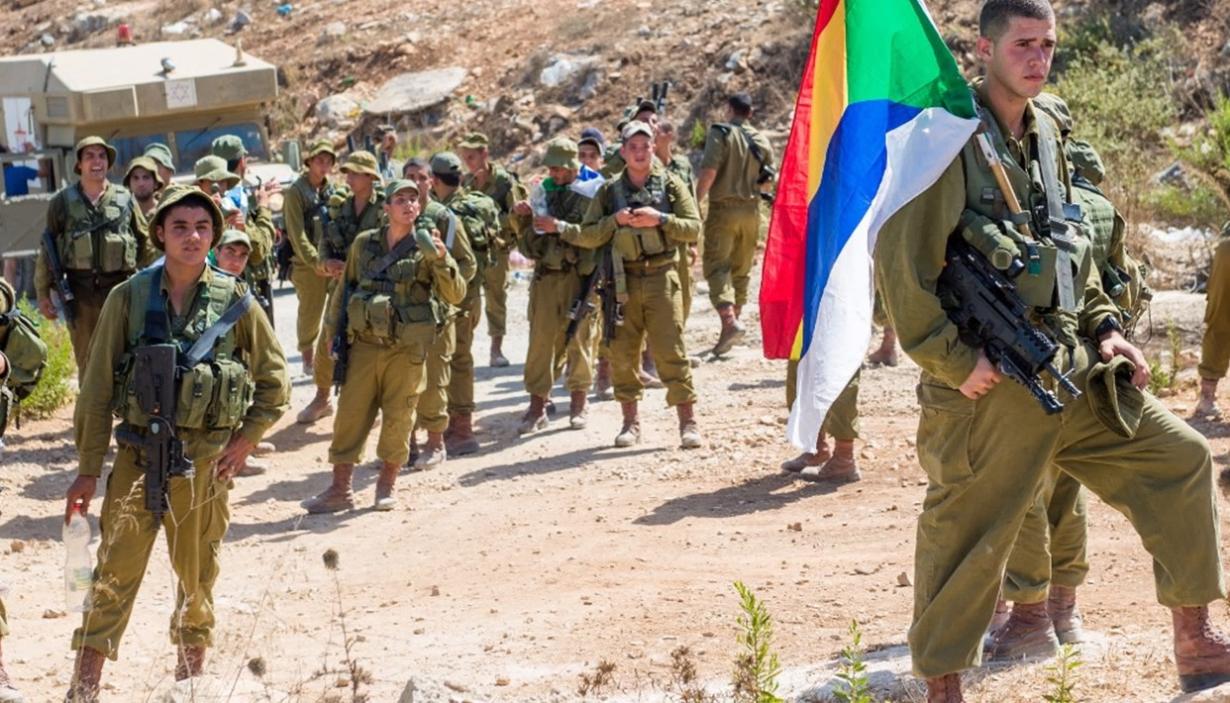
דרוזים בצה"ל
1956
לבקשת בכירי העדה, גיוס החובה חל גם על העדה הדרוזית
1982
פתיחת האפשרות באופן הדרגתי לשירות בכלל יחידות צה"ל

Slide 17
דרוזים בצה"ל
אחוז גיוס בעדה הדרוזית הוא הגבוה ביותר בצה"ל
83%

Slide 18
השתלבות הדרוזים: גיוס כביטוי מובהק
מהבנים מתגייסים
90%
מתגייסים לקרבי
46%
בנות בשירות לאומי
1000

Slide 19
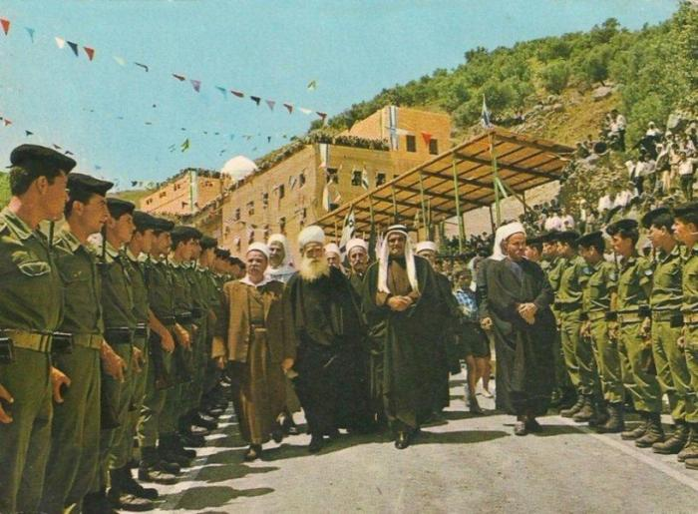
דרוזים בצה"ל

Slide 20
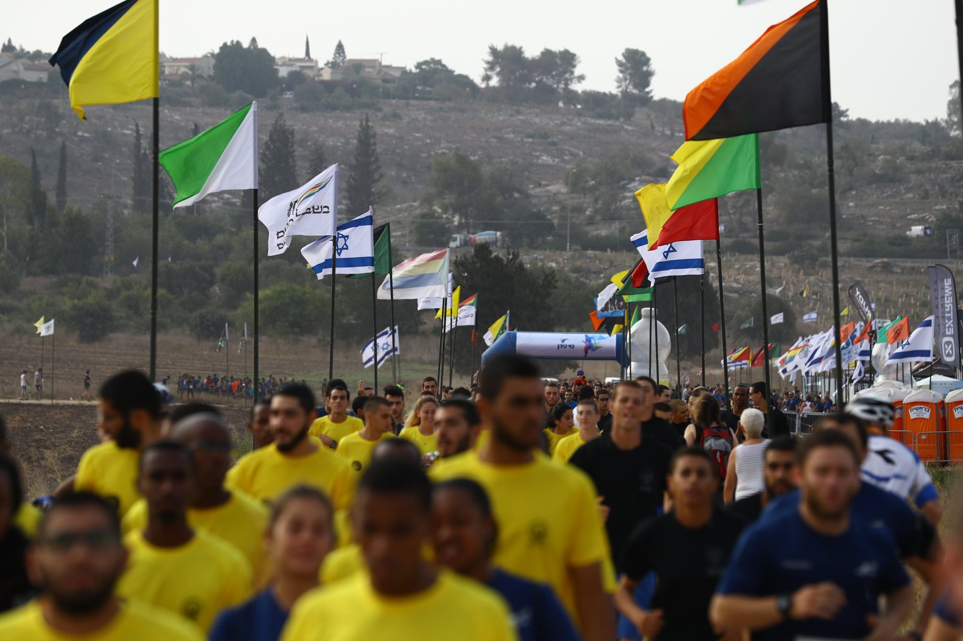
דרוזים בצה"ל
מרוץ לזכר הנופלים הדרוזים

Slide 21
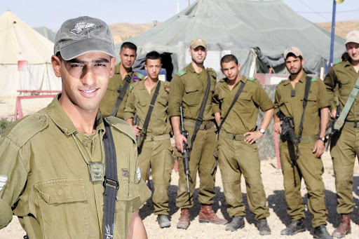
העדה הצ'רקסית בצה"ל
בדומה לבני העדה הדרוזית, תמכו בצבא משנת 1948
משרתים בצה"ל על-פי חוק משנת 1956, בכלל יחידות צה"ל

Slide 22
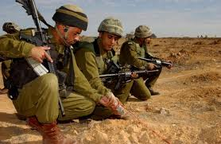
בדואים בצה"ל
כ-5% משנתון הגיוס במגזר הבדואי מתנדבים לשירות צבאי מדי שנה
300
מתגייסים

Slide 23
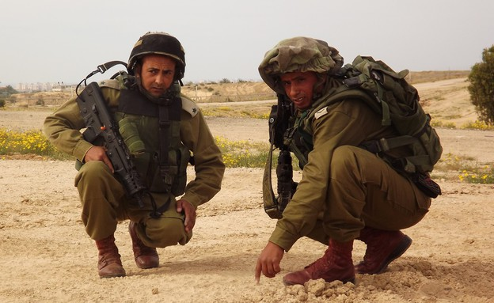
בדואים בצה"ל
גיוס לצה"ל – יחידת הגששים

Slide 24
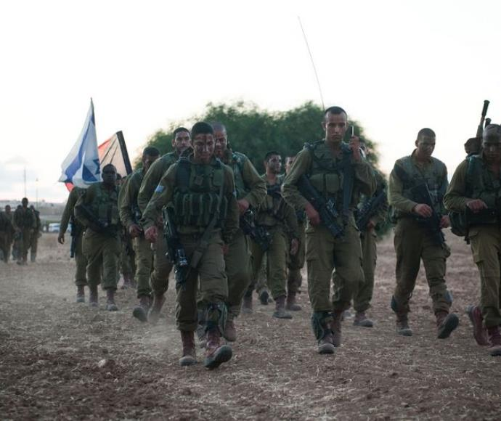
בדואים בצה"ל
גיוס לצה"ל – גדס"ר בדואי

Slide 25
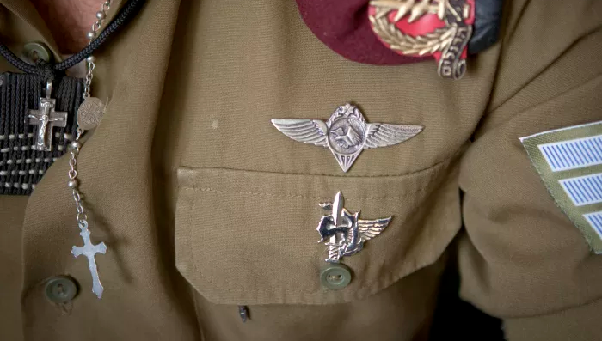
נוצרים בצה"ל
כ-100 מתגייסים בשנה
מתקיימים מאמצים גדולים של משרד הביטחון להעלאת אחוזי הגיוס

Slide 26
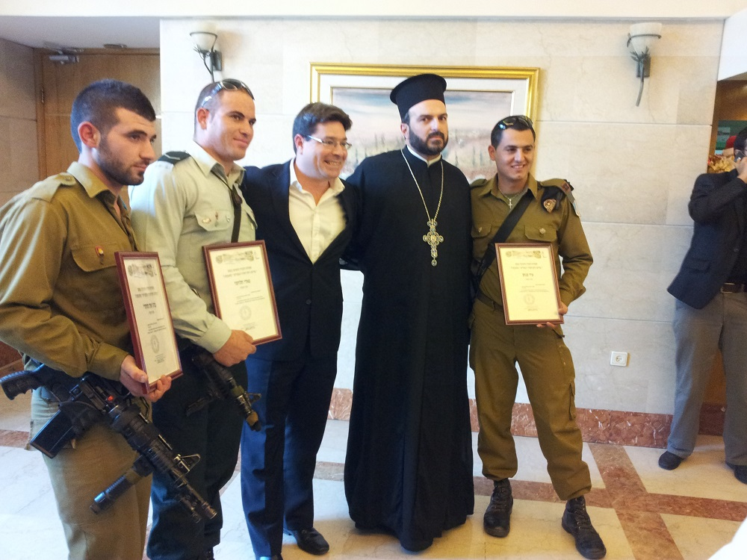
נוצרים בצה"ל
הסתה איומה ודה-לגיטימציה:
המאבק לגיוס העדה הנוצרית

Slide 27
תורתו אומנותו - מוסתר
פטור בחורי הישיבות ניתן עוד לפני קום המדינה – על אף המצב הבטיחוני הקשה של יהודי ארץ ישראל וירושלים
הסדר בן גוריון – תורתו אומנותו – בשנת 1948 נכללו בהסדר כ400 בחורי ישיבה (כ-0.07% מהתושבים), בינואר 1951 כתב בן גוריון למנהל משרד הביטחון ולרמטכ"ל - "על יסוד סעיף 12 בחוק שירות בטחון, שחררתי בחורי הישיבה משירות סדיר. שחרור זה חל רק על בחורי הישיבה העוסקים בפועל בלימוד תורה בישיבות, וכל עוד הם עוסקים בלימוד תורה בישיבות"
בשנת 1968, הוחלט להגביל הצטרפות ישיבות חדשות להסדר – המכסה בשנת 1975 – כ800 בחורי ישיבה
הסדר בגין 1977 – הוסרה המכסה באופן רשמי למצטרפים להסדר "תורתו אומנותו"
תורתו אומנותו – מונח המתאר אדם שלימוד תורה הוא עיסוקו העיקרי ובכך מקבל מעמד מיוחד בהלכה, צעירים שעיסוקים היחידי הוא לימוד בישיבה מקבלים דחייה של חובת השירות בצה"ל עד סיום לימודיהם

Slide 28
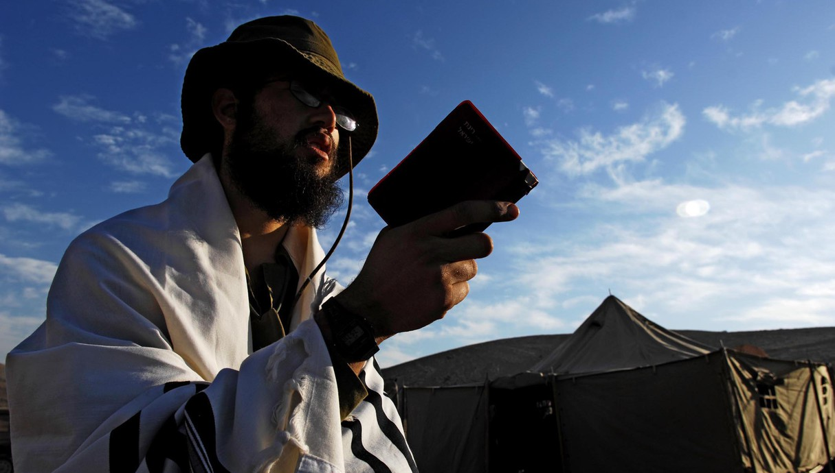
גיוס חרדים

Slide 29
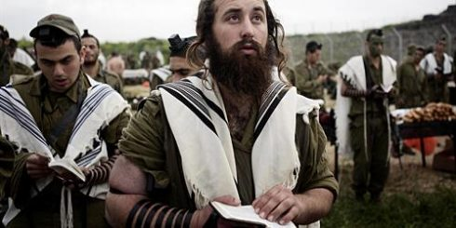
גיוס חרדים
1998
בית המשפט העליון קבע כי מספרם ההולך וגדל של דוחי השירות מחייב את הסדרת דחיית השירות בחקיקה ראשית
2002
לראשונה, עוגנה בחקיקה דחיית שירות לתלמידי ישיבות שתורתם אומנותם

Slide 30
גיוס חרדים - מוסתר
1998 – קבע בג"צ שההסדר של דחיית גיוס לבחורי ישיבות לא חוקי וכי על הכנסת לחוקק חוק בעניין תוך שנה. באוגוסט אותה שנה מונתה ועדת טל – הועדה לגיבוש ההסדר הראוי בנושא גיוס בחורי ישיבות לצה"ל
2000 – ועדת טל פרסמה דו"ח מפורט ובכללו ניסוח הצעת החוק שהסעיף המרכזי בו הוא "שנת הכרעה" – אמור לאפשר לחרדים להשתלב במעגל העבודה
2002 – חוק טל אושר בכנסת, על פי הצעת החוק יזכו בחורי ישיבות מדי שנה לדחיית שירות עד גיל 22, בשלב זה יוכלו לצאת לשנת הכרעה – יוכלו לעבוד\ללמוד מחוץ לישיבה ללא חיוב בגיוס. לאחר שנת ההערכה יעמדו בפני כל בחור ישיבה 3 אפשרויות: חזרה לישיבה, הצטרפות למעגל העבודה ושירות צבאי בהתאם למצבם המשפחתי (חרדי נשוי עם 2 ילדים – 120 ימי שירות) או ביצוע שירות לאומי של שנה וחצי ← תלמידי ישיבה שיתמידו בלימודיהם ולא ירצו להתגייס פטורים ע"פ חוק מגיוס
2012 – ביטל בג"צ את חוק טל – נשיאת העליון דאז, השופטת בדימוס דורית ביניש, קבעה כי החוק אינו חוקתי ולכן יש לבטלו

Slide 31
גיוס חרדים
חוק טל - 2002
החוק נועד לעגן את ההסדר, להגדיל את השוויון בנטל השירות הצבאי והגברת השתתפות הגברים בני הציבור החרדי במעגל העבודה

Slide 32
גיוס חרדים
החוק קובע
בחור ישיבה בן 22 ייצא לשנת הכרעה שבה יחליט אם ימשיך ללמוד או ייצא לעבוד. אם יבחר לעבוד, עליו להתגייס לשירות צבאי מקוצר, או לצאת לשנת שירות לאומי ללא שכר.

Slide 33
גיוס חרדים
2012
"החוק פוגע בזכות לשוויון כחלק מהזכות לכבוד האדם ואינו חוקתי"
-נשיאת בית המשפט העליון דורית בייניש
בג"צ קבע כי החוק אינו חוקתי ואינו עומד במטרותיו
על כן, אסר בג"צ על הארכתו

Slide 34
גיוס חרדים
עלייה מתמדת במספר המתגייסים החרדים
מאז ביטול חוק טל

Slide 35
גיוס חרדים
בשנת 2018
7,250
חיילים חרדים משרתים בחובה ובקבע

Slide 36
גיוס חרדים - מוסתר
בשנת 2017 למדו 124,450 תלמידים במוסדות החרדיים המיועדים לבני 18+ מתוכם 64% אברכים
בשנת 2017 הצטרפו 3,685 גברים חרדים, שהם כ־34% מהבנים בוגרי מערכת החינוך החרדית, לשירות צבאי או אזרחי – 83% מתוכם לצבא ו17% לשירות לאומי
למרות האפשרות שיש לחרדים להתגייס לשירות צבאי בגיל מבוגר, רוב מוחלט מן המתגייסים עושים זאת בגיל צעיר. בשנת 2017 שיעור המתגייסים לצה"ל בגילים 18-20 היה %69 מתוך כלל החרדים המתגייסים, לעומת 21% מקרב בני ה־21-23 ו־10% בלבד מגילאי 24-27.

Slide 37
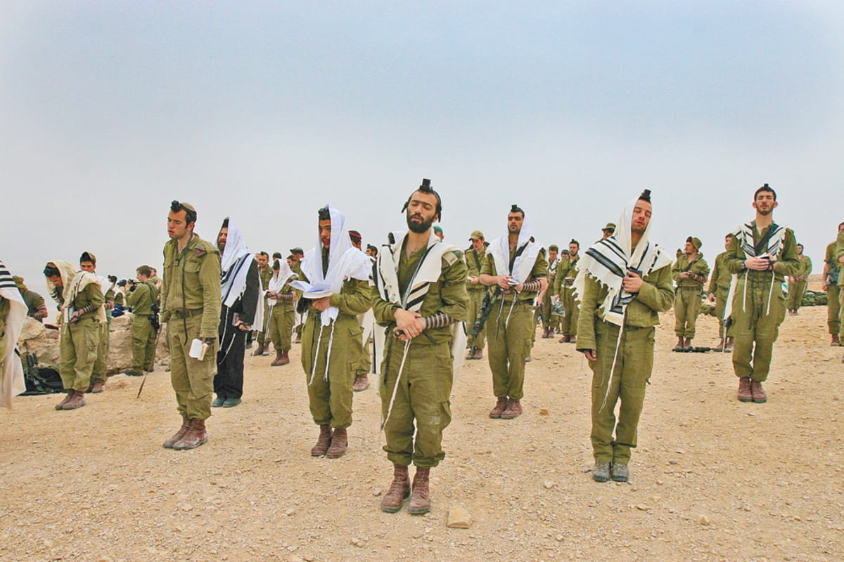
גיוס חרדים

Slide 38
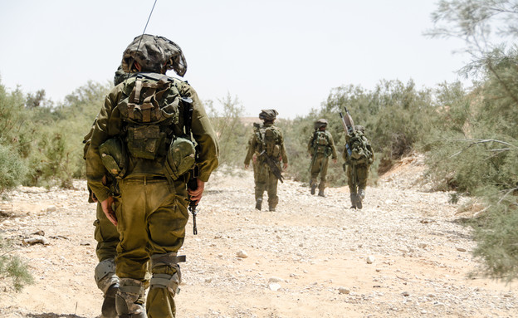
אחוזי גיוס גברים לשירות צבאי

Slide 39
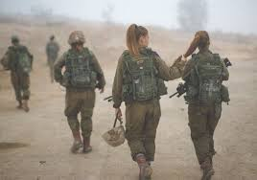
אחוזי גיוס נשים לשירות צבאי

Slide 40
גיוס נשים לצה"ל
במאי 1948 הוקם צה"ל ובתוכו הוקם ח"ן – חיל הנשים, ונקבע שנשים ישרתו בתפקידי הגנת יישובים, בתפקידים מקצועיים, בתפקידים מנהלתיים ובתפקידי עזר – אך לא בתפקידי לוחמה

Slide 41
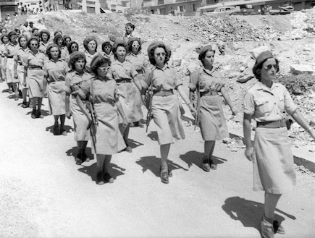
גיוס נשים לצה"ל
"בדרך-כלל האשה בצבא, בין שהיא בוגרת גימנסיה או סמינריון לגננות ומורות, ילידת הארץ ובת-טובים, ובין אם היא עולה חדשה מארצות אירופה או ארצות המזרח - מתעלה בצבא מבחינה אנושית ויהודית גם יחד"
דוד בן גוריון, 1953

Slide 42
גיוס נשים לצה"ל
החל משנות ה-70 ועד לשנות ה-90 התקיים תהליך הדרגתי של פתיחת תפקידים "תומכי לחימה" בפני נשים, ותהליך זה הגיע לשיא בשנת 1995 עם בג"צ אליס מילר אשר קרא לאפשר לנשים להתגייס לקורס טיס

Slide 43
גיוס נשים לצה"ל
בעקבות הפסיקה לטובת מילר ותיקון לחוק שירות הביטחון התקיים שינוי תפיסתי רחב היקף: נשים החלו להתגייס לצה"ל לא רק בהתאם לצרכי המערכת וצו השעה, אלא גם בכפוף לחוק השוויון

Slide 44
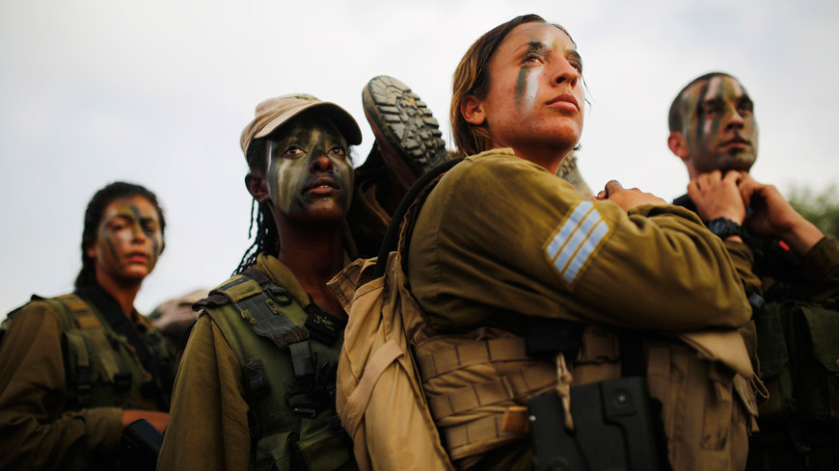
גיוס נשים לצה"ל
כיום נשים מהוות 33% מכלל חיילי צה"ל ו-36% בדרגות הקצונה הנמוכות, אך עדיין מספרן מועט ככל שעולים בסולם הדרגות

Slide 45
צבא (פחות מחצי) העם
42%
שיעור הגיוס המשוקלל של נשים וגברים

Slide 46
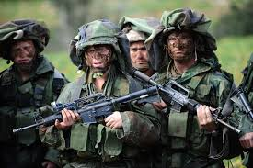
ירידה במוטיבציה לשירות
הקונצנזוס החברתי סביב הצבא נסדק
צבא (חצי) העם
ירידה בתחושת הזיקה הלאומית

Slide 47
ירידה במוטיבציה לשירות
המוטיבציה לשירות קרבי יורדת בעיקר בקרב בעלי נתוני האיכות הגבוהים
בקרב הלוחמים עצמם יש ירידה בביקוש לחטיבות חיל הרגלים
במקומן קורצים לחיילים תפקידים פחות מסוכנים – כמו תפקידי מודיעין וסייבר

Slide 48
מוטיבציה לשירות
הסיבות העיקריות:
סיכון חיים אפסי
העיסוק האינטנסיבי של רשויות המדינה, התקשורת והציבור בתחום הסייבר, העלה בצורה קיצונית את הרצון של מתגייסים לשרת בתפקידים הקשורים בכך, שלכאורה משלבים: יוקרה, תרומה, סיכוי למקום עבודה משתלם בחיים האזרחיים

Slide 49
מוטיבציה לשירות
בנוסף:
נפתחות מגמות סייבר בתיכונים
האוניברסיטאות פותחות קורסים לתואר ראשון במתמטיקה, פיזיקה או מחשבים לתלמידים שכבר השלימו את הבגרויות כבר מגיל 16
מכללות פותחות "חוגי חכמים" בגילאי 18
צהל זקוק למומחי סייבר בהתאם לצרכי אגף המודיעין

Slide 50
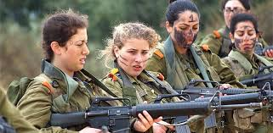
מוטיבציה לשירות
במסגרת הניסיונות לשוב ולמלא שורות לוחמים נוקט צה"ל סדרת מהלכים שנועדו להגדיל מגוון מקורות שממנו הם מגיעים – הסתמכות רבה יותר על לוחמות (2017 – 9% -2700, 2012 – 550)

Slide 51
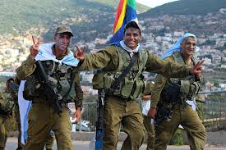
מוטיבציה לשירות
מקור אפשרי נוסף אך מוגבל בהיקפו הוא גיוס בני מיעוטים – מאמץ מקיף של משרדי הממשלה מתוך גישה שגיוס לצה"ל יקל גם את הקליטה בשוק העבודה ובחברה הישראלית

Slide 52
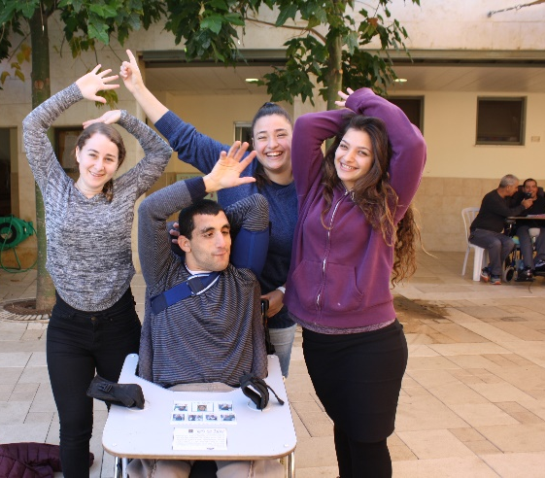
שירות לאומי – אזרחי

Slide 53
שירות לאומי-אזרחי
השירות האזרחי בישראל מהווה חלופה לאלו הפטורים משירות צבאי, כדרך לעבות את שירותי הבריאות, הרווחה, החינוך, איכות הסביבה, ביטחון הפנים ושירותי ההצלה; להגשמת ערכים של התנדבות, ערבות הדדית ואזרחות פעילה ולפיתוח אישי של המתנדבים הלוקחים חלק בתוכנית

Slide 54
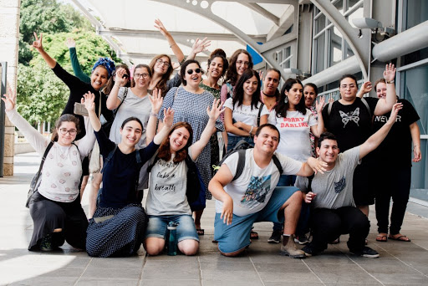
שירות לאומי-אזרחי
האוכלוסיות המשרתות בשירות הלאומי-אזרחי
588
1,139
1,357
4,875
10,193
נוער בסיכון
אוכלוסיות
מיוחדות
חרדים
שירות אזרחי
חברה ערבית
ודרוזית
בנות דתיות ובעלי פטורים

Slide 55
שירות לאומי-אזרחי
סה"כ משרתים בשירות לאומי אזרחי כ-18,000 מתנדבים
10% מכלל המשרתים הם בנים – כ1800 מתנדבים
90% מכלל המשרתים הן בנות – כ16,000 מתנדבות

Slide 56
שירות לאומי-אזרחי

Slide 57
שירות לאומי-אזרחי
רווחה
עבודה עם קשישים, נוער בסיכון ועוד
תחומי פעילות
בריאות
חינוך
עבודה עם ילדים ונוער
שירות בתפוצות
ביטחון
שב"כ, מוסד, סייבר

Slide 58
שירות לאומי-אזרחי הסדרה בחקיקה
חוק שירות לאומי-אזרחי
חוק שירות ביטחון
חוק שירות לאומי
2017
2014
2006
1986
1953
1953
חקיקה מסדרת- חוק שירות אזרחי
ועדת עברי
תיקון לחוק-יישומו יחל על רק פי החלטת ממשלה

Slide 59
שירות לאומי-אזרחי מוסתר
בשנת 1953 נחקק חוק שירות לאומי
קובע כי כל בת דתייה שקיבלה פטור משירות בצה"ל חייבת לשרת בשירות לאומי
החוק לא בוצע בפועל ולא הותקנו תקנות לביצועו, עורר את התנגדותם הפעילה של גדולי הרבנים בציבור החרדי.
בשנת 1979 נוסף תיקון לחוק בסופו סעיף 21 הקובע "ביצועו של חוק זה לא יחל, אלא לאחר שהממשלה תחליט על כך"[2]. החלטה כזו לא נתקבלה מעולם ולכן החוק אינו מיושם עד היום (בגלל שהייתה התנגדות רבה לחוק).
השירות האזרחי מעוגן כיום בתיקון לחוק שירות ביטחון, התשמ"ח-1986, - הוא החוק המסדיר את ההוראות בדבר גיוס לצה"ל - כל אזרח ישראלי או תושב קבוע שמלאו לו שמונה עשרה שנים ושלא קיבל פטור משירות צבאי, מחויב להתגייס לשירות סדיר
ועדת עברי – 2006 - הוועדה הציבורית לכינון שירות לאומי-אזרחי. בין המלצותיה קראה הוועדה לאפשר שירות אזרחי לכלל אזרחי ותושבי ישראל, שאינם נקראים לשירות ביטחון או פטורים משירות ביטחון. על אוכלוסייה זו נמנים כמה מגזרים, בהם המגזר החרדי והמגזר הערבי.
חוק שירות לאומי-אזרחי, התשע"ד-2014, נועד ליצור מסלול לשירות לאומי-אזרחי לבחורי ישיבות, כתחליף לשירות בצה"ל.
במרץ 2017 אישרה הכנסת את חוק שירות אזרחי, חוק זה נועד להסדיר את המסגרת והתנאים לביצוע שירות התנדבותי מטעם המדינה, בידי מי שלפי דין אינו משרת בשירות סדיר, שתהיה בו תועלת ציבורית לקהילה, לחברה ולמדינה.

Slide 60
ראשית השירות הלאומי
בעקבות מלחמת ששת הימים, נוצר רצון עז בקרב בנות דתיות לשרת את החברה כמקבילותיהן בציבור החילוני

Slide 61
ראשית השירות הלאומי
מספר בנות החלו להתנדב ללא מסגרת מסודרת בתום התיכון
בעקבות כך הוקמה בשנת 1971 האגודה להתנדבות

Slide 62
האגודה להתנדבות מוסתר
ה"אגודה להתנדבות" היא גוף נותן שירות הפועל לטובת הציבור, הקהילה והחברה בישראל. הוקמה בשנות ה-70 וייסדה את מפעל השירות הלאומי בישראל. כיום מהווה האגודה את העמותה הוותיקה והגדולה ביותר בתחום בישראל. האגודה להתנדבות מפעילה מתנדבים בגילאי 17–23 מכל גוני הקשת החברתית הישראלית, מתוך חזון חברתי ערכי. מתנדבים אלה לוקחים חלק פעיל בחיזוק היישובים ומוסדות החינוך בערים, בעיירות הפיתוח, ביישובים, מושבים וקיבוצים בגולן וביו"ש, מקרית שמונה ועד אילת. פעילות התנדבותית זו מחזקת את תחושת השייכות לחברה ומסייעת בצמצום הפערים החברתיים.
את המתנדבים מלווה צוות רכזים ורכזות אשר אחראיים על כל קבוצת מתנדבים באזור מסוים. כמו כן קיים מערך עובדים סוציאליים ובעלי מקצוע שונים אשר אמונים על שלומם ובריאותם של מתנדבי השירות הלאומי.

Slide 63
שירות לאומי-אזרחי
ועדת עברי – 2006
נקודת מפנה "משירות לאומי לשירות אזרחי"
ירידה באחוזי הגיוס לצה"ל שהחלה בסוף שנות ה-90 הובילו לפתיחת שורות השירות הלאומי לכלל אזרחי המדינה

Slide 64
שירות לאומי-אזרחי מוסתר
"השירות האזרחי" בישראל נולד על רקע שני קונפליקטים הקיימים בישראל מיום הקמתה. הראשון הוא המתח שנידון במודל "צבא העם", שבין תפקידיו הביטחוניים והאזרחיים של צהל כפי שהוגדרו בחוק שירות הביטחון 1949, והשני הוא המתח המובנה בין היותה של ישראל מדינה יהודית לבין היותה דמוקרטית. כבר מימיה הראשונים של המדינה היה ברור כי אין כל כוונה לשתף את אזרחי ישראל הערבים בשירות בצה"ל, וכי האוכלוסייה החרדית לא תהיה מעוניינת בשירות הצבאי. בעוד שאי גיוס החברה הערבית נתפש בקרב המשרתים "הנושאים בנטל" כדבר מובן מאליו ובמידה רבה אף רצוי, אי שירותם של החרדים נתפש בקרב רוב הנושאים בנטל כפרזיטיות

Slide 65
שירות לאומי-אזרחי
הצלחת התוכנית הובילה לבדיקת אפשרות להנהגת שירות לאומי אזרחי גם למגזרים שונים שאינם יכולים/מעוניינים לשרת בצבא, כגון ערביי ישראל הפטורים מגיוס, חרדים, אנשים בעלי פרופיל רפואי נמוך שהצבא לא גייס, ומתנגדי גיוס מטעמי מצפון

Slide 66
שירות לאומי-אזרחי
"השירות האזרחי, יהיה נכס למדינת ישראל... הוא מהווה פוטנציאל לקירוב לבבות והבנה עדתית בין חלקיה השונים של החברה... הוא יביא לחלוקת נטל הוגנת יותר בין האוכלוסיות השונות ותהיה לו תרומה כלכלית לא מבוטלת"
שאול מופז, שר הביטחון דאז, על המצלות הוועדה

Slide 67
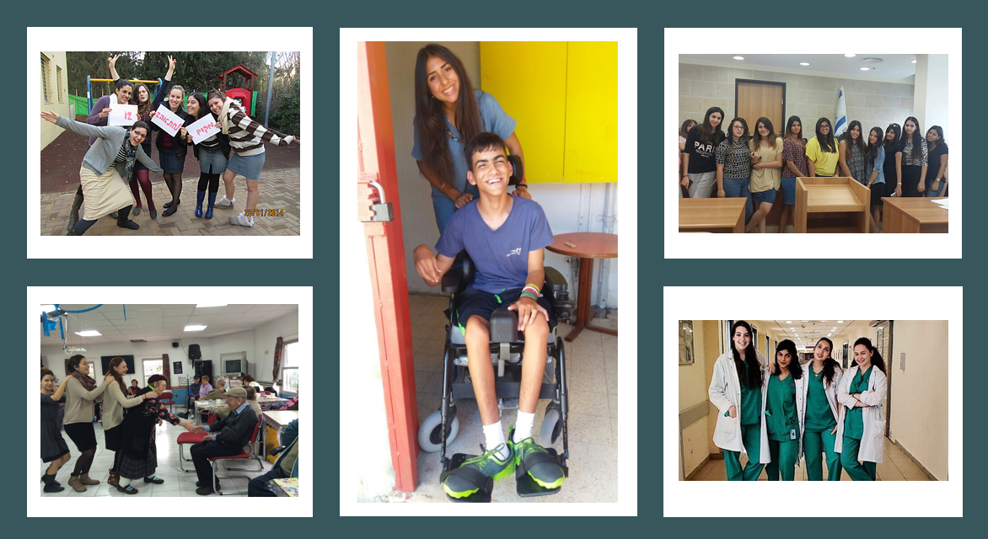
שירות לאומי-אזרחי
משרד החינוך – עבודה עם ילדים ונוער
משרד המשפטים– התנדבות בבתי משפט
משרד לשוויון חברתי – סיוע לקשישים
משרד הבריאות– תפקידים חיוניים בביה"ח

Slide 68
שירות לאומי-אזרחי
מסיימי השירות הלאומי-אזרחי זכאים להטבות שאותן מקבלים חיילים משוחררים (בהתאם לתקופת השירות)

Slide 69
שירות לאומי-אזרחי
בשנת 2007, הוקמה רשות השירות הלאומי-אזרחי, להסדרת נושא ההתנדבות בקהילה בכדי לאפשר לצעירים שאינם משרתים בצה"ל מסיבות שונות – לתרום את חלקם למדינה על ידי פעילות בקהילה

Slide 70
חוק שירות אזרחי (2017)
"נועד להסדיר את המסגרת והתנאים לביצוע שירות התנדבותי מטעם המדינה, בידי מי שלפי דין אינו משרת בשירות סדיר, שתהיה בו תועלת ציבורית לקהילה, לחברה ולמדינה."
חוק שירות אזרחי, התשע״ז–2017

Slide 71
עלייה מתמדת בכמות המתנדבים

Slide 72
המגזר הערבי בשירות האזרחי-לאומי

Slide 73
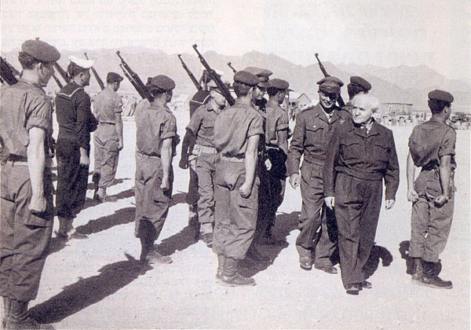
מילואים
בשנותיה הראשונות של מדינת ישראל, בנה דוד בן-גוריון את תפיסת הביטחון של המדינה וקבע כי "ביטחוננו מן ההכרח שיישען בעיקר על עתודות מאומנות ומצוידות… שאפשר יהיה לגייסם במהירות הגדולה ביותר בשעת הצורך"

Slide 74
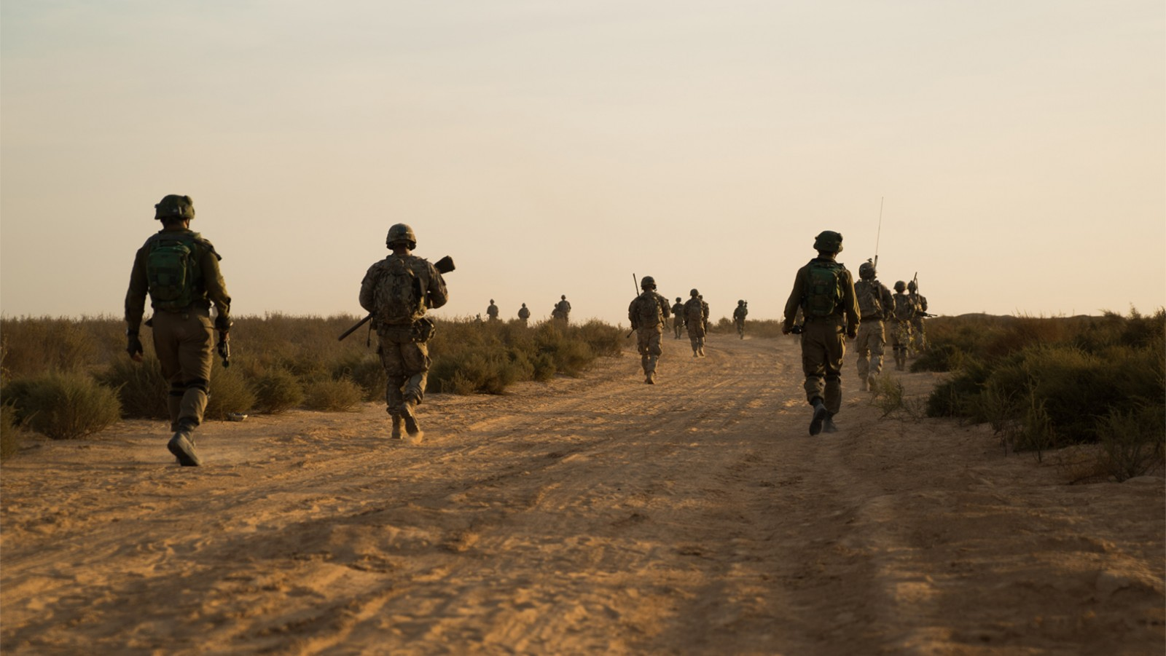
מילואים
מאז ועד היום, מערך המילואים בצה"ל מהווה 70% מכלל סדרי הכוחות ← בימים אלו, כ-400 אלף משרתים

Slide 75
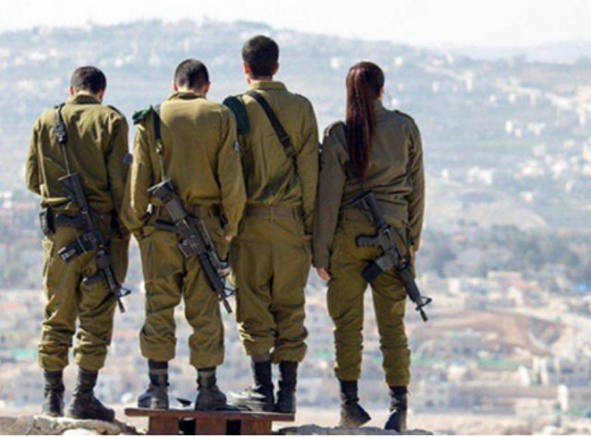
מילואים
המשרתים במילואים מממשים את הביטוי "צבא-עם"

Slide 76
מילואים
לפי תא"ל סינגר (מיל') - "הביטוי של צבא-עם הוא לא רק אוסף חיילי חובה שמתגייסים אלא גם אנשי המילואים. אילולא המילואים משרתי המילואים היו 'לקוחות ביטחון' וכעת הם 'שותפי ביטחון'. המילואים הופכים נתח לא קטן מתושבי מדינת ישראל לשותפים בסיפור הזה, מה שבונה ומחזק את החוסן הלאומי והחברתי"

Slide 77
מילואים
על אף השסעים המרובים בחברה הישראלית, יעידו רבים כי שירות המילואים מצליח לאחד בין כולם בהרמוניה יוצאת דופן. הקמל"ר אומר : "אתה לא מוצא דברים כאלה באזרחות, שם כל אחד נמצא בחוג החברתי שלו, ואילו במילואים כל עם ישראל נמצא ביחד"

Slide 78
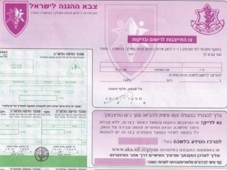
תהליך הגיוס
צו ראשון
יום המא"ה
שאלון העדפות
מיון מתקדם
יום הגיוס

Slide 79
תהליך הגיוס
צו ראשון
תחנות הצו הראשון
אימות נתונים
יום המא"ה
ראיון אישי
שאלון העדפות
מבחנים פסיכוטכניים
מיון מתקדם
בדיקות רפואיות
יום הגיוס

Slide 80
תהליך הגיוס
צו ראשון
מבחנים פסיכוטכניים
יום המא"ה
שאלון העדפות
מיון מתקדם
סדרת מבחנים ממחושבים שיקבעו את ציוני הקב"א והדפ"ר
יום הגיוס

Slide 81
תהליך הגיוס - מבחן פסיכוטכני
אנלוגיות מילוליות
ירח : לבנה = גבוה : ?
א. נמוך
ב. ננס
ג. תמיר
ד. יהיר
אות : מילה = חדר : ?
א. דירה
ב. מחסן
ג. סלון
ד. קיר
Notes:
תמיר, דירה

Slide 82
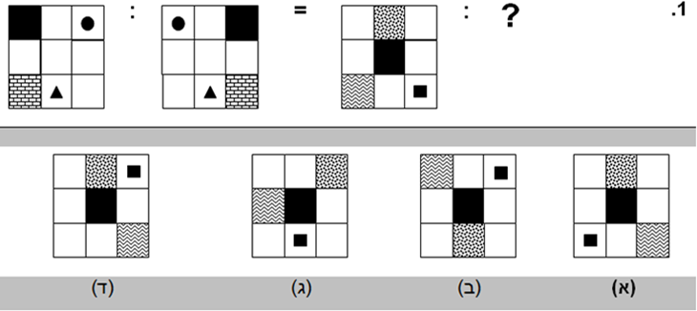
תהליך הגיוס - מבחן פסיכוטכני
אנלוגיות צורניות
Notes:
א

Slide 83
תהליך הגיוס - מבחן פסיכוטכני
חשיבה כמותית
אוטובוס נוסע מתל-אביב לנתניה בחצי שעה. אם ידוע שהמרחק בין תל אביב לנתניה הוא 20 קילומטרים, מהי מהירות הנסיעה הממוצעת של האוטובוס?
א. 10 ק"מ לשעה
ב. 20 ק"מ לשעה
ג. 30 ק"מ לשעה
ד. 40 ק"מ לשעה
ה. 80 ק"מ לשעה
Notes:
ד

Slide 84
תהליך הגיוס - מבחן פסיכוטכני
מבחן הוראות
בחר את המילה הארוכה ביותר שאין בה את האות ל' ושהיא מורכבת ממספר אותיות זוגי.
א. וילונות
ב. התחשבות
ג. עיפרון
ד. הבנה
ה. להקה
Notes:
ג

Slide 85
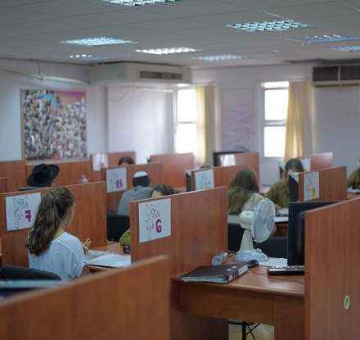
תהליך הגיוס
קב"א – קבוצת איכות
צו ראשון
יום המא"ה
שאלון העדפות
מיון מתקדם
נתון המשמש את צה"ל לצורך שיבוץ ראשוני לתפקידים בשירות חובה, נע בין 41 ל56
מחושב על בסיס מרכיבים שונים ביניהם: צה"ר, דפ"ר, ציון עברית וצד"כ
יום הגיוס

Slide 86
תהליך הגיוס
קב"א – קבוצת איכות
צו ראשון
יום המא"ה
שאלון העדפות
צה"ר – ציון השכלה ראשוני הנקבע לפי מגמות, בגרויות, יחידות לימוד ועוד
דפ"ר
ציון עברית – לפי ראיון מול מאבחנת פסיכוטכנית
צד"כ – ציון דרך – נקבע לפי ראיון אישי לבנים בלבד
מיון מתקדם
יום הגיוס

Slide 87
תהליך הגיוס
צו ראשון
דפ"ר – דירוג פסיכוטכני ראשוני
יום המא"ה
שאלון העדפות
מבחנים הבודקים יכולות חשיבה על ידי מבחנים כמותיים, מילוליים וצורניים
בתום המבחן בלשכת הגיוס נקבע ציון הדפ"ר, נע בין 10 ל90 במרווחים של 10 נקודות
מיון מתקדם
יום הגיוס

Slide 88
תהליך הגיוס
צו ראשון
בדיקות רפואיות
יום המא"ה
שאלון העדפות
מיון מתקדם
בדיקות הנעשות לקביעת ציון הפרופיל
מתבצעות בדיקות גובה, משקל, ראייה, שתן ועוד
יום הגיוס

Slide 89
תהליך הגיוס
יום המא"ה – מיון, איתור והתאמה
צו ראשון
יום המא"ה
שאלון העדפות
מיון מתקדם
מיועד לכלל הבנות המתגייסות
יום המא"ה אורך כ7 שעות ומתקיים באחד ממרכזי האבחון של "אדם מילוא"
יום הגיוס

Slide 90
תהליך הגיוס
יום המא"ה – מיון, איתור והתאמה
צו ראשון
יום המא"ה
שאלון העדפות
מיון מתקדם
במהלך היום מתבצעים מבחנים ממוחשבים, תחנה הכוללת תרגילים פיזיים קלים, סימולציות אישיות, הרצאה, דיון קבוצתי ועוד
יום הגיוס

Slide 91
תהליך הגיוס
יום המא"ה – מיון, איתור והתאמה
צו ראשון
יום המא"ה
שאלון העדפות
מיון מתקדם
מטרת המבחנים להעניק הזדמנות נוספת להוכיח כישורים ויכולות אישיות שאולי לא באו לידי ביטוי בצו הראשון
יום הגיוס

Slide 92
תהליך הגיוס
שאלון העדפות
צו ראשון
יום המא"ה
שאלון העדפות
מיון מתקדם
שאלון אשר מקבל כל מתגייס ובו מוצעים לו התפקידים המתאימים לנתונים שנאספו עליו בצו ראשון וביום המא"ה (לבנות)
יום הגיוס

Slide 93
תהליך הגיוס
מיון מתקדם
צו ראשון
יום המא"ה
שאלון העדפות
מיון מתקדם
השלב בו המתגייסים מזומנים למיונים תוך ניסיון התחשבות בשאלון ההעדפות, יש אפשרות לבקש זימון למיונים לתפקידים שונים הדורשים מיון כמו – כתב\ת צבאי, מדריכ\ת צניחה, חיל המודיעין ועוד
יום הגיוס

Slide 94
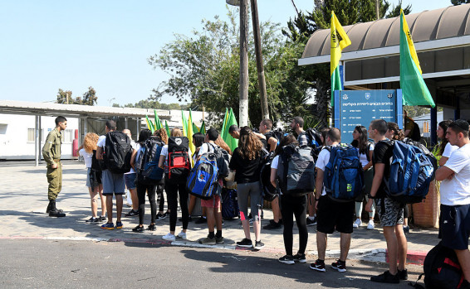
תהליך הגיוס
יום הגיוס
צו ראשון
יום המא"ה
שאלון העדפות
מיון מתקדם
ביום הגיוס כל המתגייסים נשלחים לבסיס מיטב, שם יעברו שרשרת חיול הכוללת: ספר, צלם, צילום חלל פה ורנטגן, טביעות אצבע, חיסונים וניפוק חוגר
יום הגיוס

Slide 95
"וכשם שעתיד היהדות בגולה תלוי מעכשיו בקיום ישראל, כך תלוי עתיד מדינת המדינה, עצם קיומה, בטחונה ושלומה וביתר שאת, מילוי יעודה ההיסטורי ביהדות העולמית"
דוד בן גוריון,
מתוך נצח ישראל והתפוצה
ישראל תלויה ביהדות הגולה
בשנת 1850 היו בישראל 20,000 יהודים ללא עליה לא היה עתיד לקיום ישראל
יהדות הגולה תלויה בישראל
ביתו של העם היהודי

Slide 96
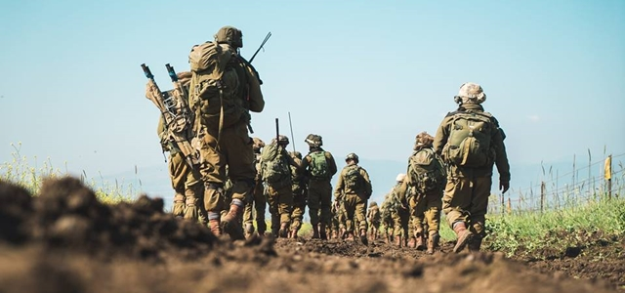
מודל מפתחות לדירוג בתי הספר
מוטיבציה ללחימה
מוטיבציה לשירות משמעותי
אחוז גבוה של כשירים ללחימה
חיזוק החוסן
אחוז גיוס לשירות משמעותי
אחוז גבוה של בעלי מדד איתנות גבוה

Slide 97
בתי ספר בתכנית הכנה לצה"ל
סה"כ בתי ספר בחלוקה לפי מתווה "מפתחות" – 514
מיקוד "מפתחות" – 384 בתי ספר
בתי ספר "אדומים" - 63

Slide 98
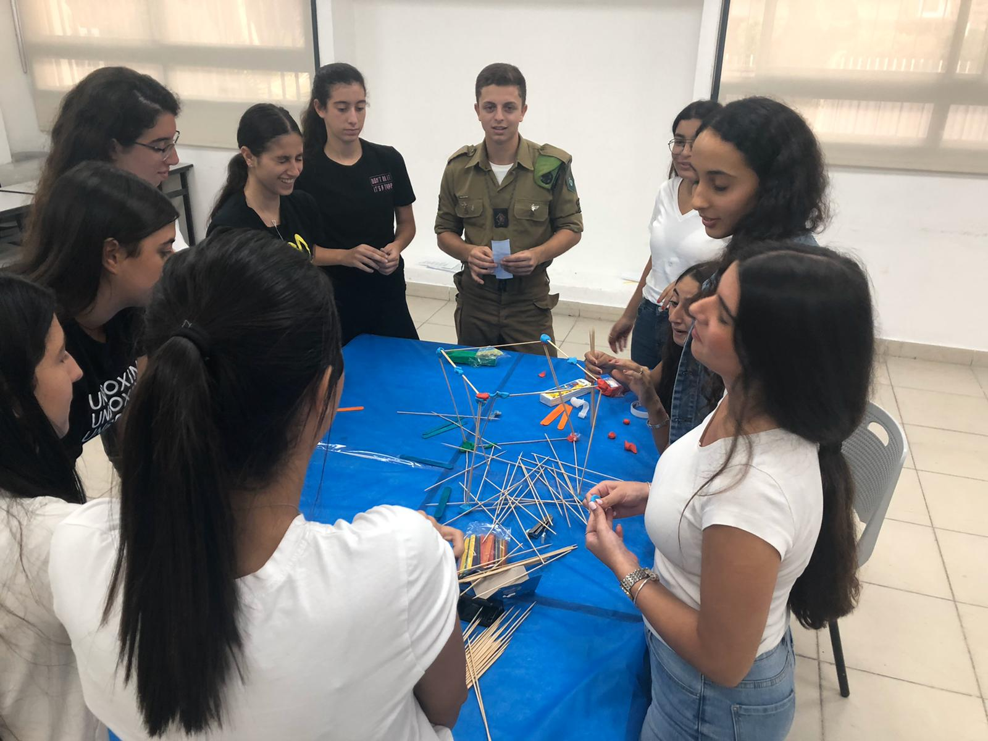
פעולות המשרד
שבוע גדנ"ע – 26,000 תלמידי י"א
צו בצוותא – 450 בתי ספר
יום צה"ל בבתי ספר
בעקבות לוחמים
שעות מחנך
ספורטאים מצטיינים
"אחריי" ביישובים
הדרך החדשה – הכנה לצה"ל

Slide 99
פעולות המשרד – שעות מחנך
הכנה ליום המא"ה תיכון מאור יהודה

Slide 100
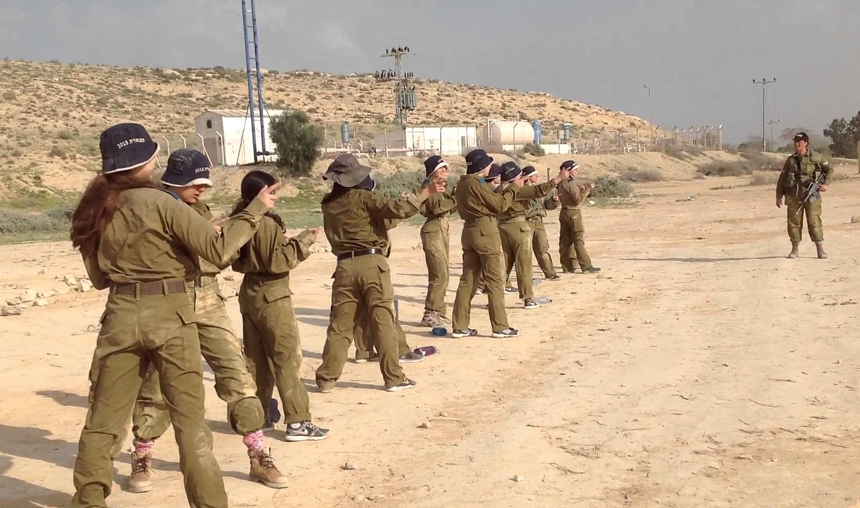
פעולות המשרד – גדנ"ע
שבוע גדנ"ע
"...תרומתו העיקרית של הגדנ"ע היא ביצירת מוכנות נפשית-ערכית של הנוער לשירות בצה"ל, פיתוח תכונות וכישורים אשר יועילו לו בשירות, ולאו דווקא בהקניית מיומנויות במקצועות האימון הצבאי..."
(מאור אריה, משרד החינוך והתרבות, תשל"ו, 1975)

Slide 101
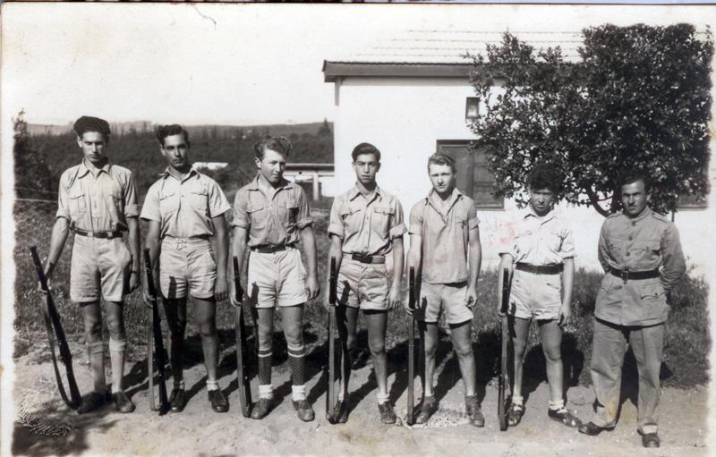
פעולות המשרד – גדנ"ע
שבוע גדנ"ע
הגדנ"ע הוקם רשמית ב15 במאי 1941, כמסגרת נוער בארגון "ההגנה"

Slide 102
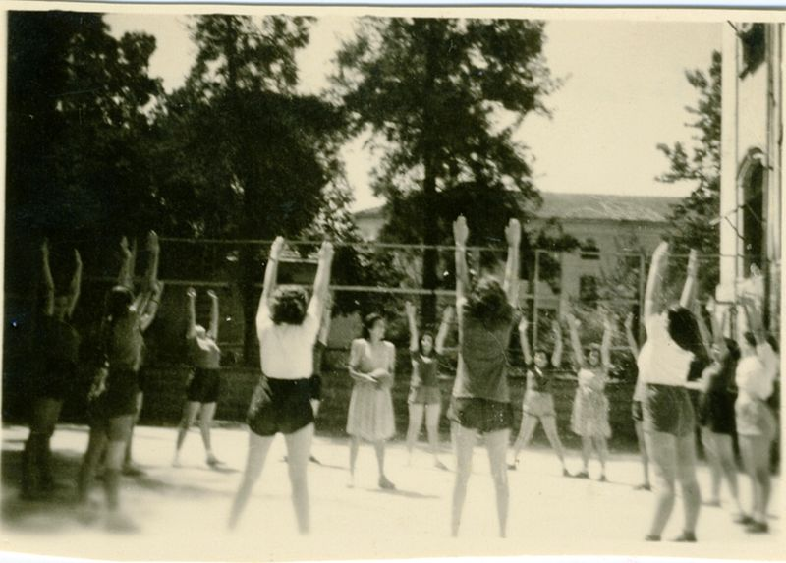
פעולות המשרד – גדנ"ע
שבוע גדנ"ע
הגדנ"ע מופעל כיום על ידי חיל החינוך והנוער בשיתוף מינהל חברה ונוער והאגף הביטחוני- חברתי במשרד הביטחון

Slide 103
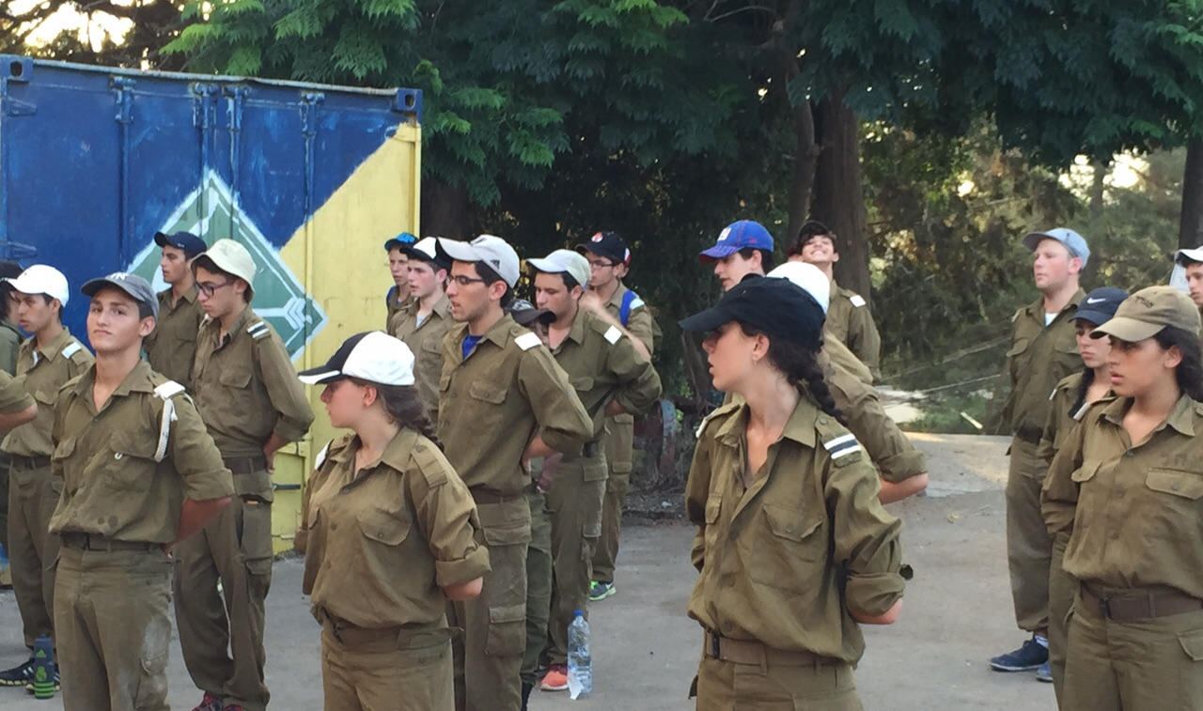
פעולות המשרד – גדנ"ע
שבוע גדנ"ע
שבוע הגדנ"ע נמשך חמישה ימים, והוא מדמה טירונות התלמידים מתנסים בחיי הצבא

Slide 104
פעולות המשרד – גדנ"ע
בגדנ"ע משתתפים כ26,000 תלמידים

Slide 105
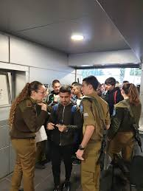
התייצבות לצו ראשון כקבוצה הומוגנית בלשכת הגיוס
"צו בצוותא"

Slide 106
147 בתי ספר משתתפים
הדרך החדשה – הכנה לשירות

Slide 107
144 ספורטאים מצטיינים בחלוקה למחוזות

Slide 108
תודה על ההקשבה!

